Slide 1
«Вербное Воскресение»
Группа№10
«Пчёлки»
Воспитатель:
Щебуняева Е.С.
Вербохлест, бей до слез. Там недалечко красно яечко.
Русская приговорка.

Slide 2
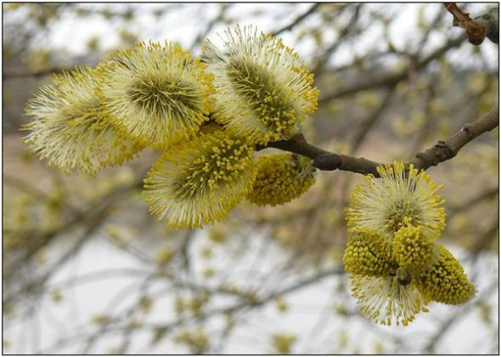
Верба

Slide 3
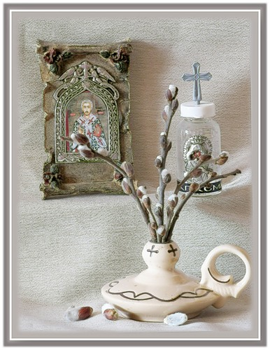
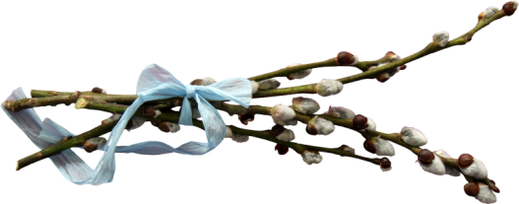
На Руси, как снег растает,
и в природе - тишина.
Первой верба оживает,
безыскусна и нежна.
Перед Пасхой, в воскресенье,
в церковь с вербочкой идут,
После водоосвященья окропить ее несут.
И хвалебным песнопеньем,
со святынею в руках
Молят о благословеньи
с покаянием в сердцах.

Slide 4
Кукла Вербница
Символ жизни и возрождения. Изготовление этой куклы считалось таким же обязательным занятием перед Пасхой, как и роспись яиц.
С вербным воскресеньем поздравляем, Всех благ мы от души желаем! Пусть мысли чище станут, и светлей, А люди искренней, добрей! Пусть череда счастливых лет, Составит светлых дней букет! Пусть счастье, словно мотылек, С цветка порхает на цветок! Пусть каждый промелькнувший миг Осветит солнца яркий блик, А каждый пробежавший час Пусть станет праздником для Вас!

Slide 5
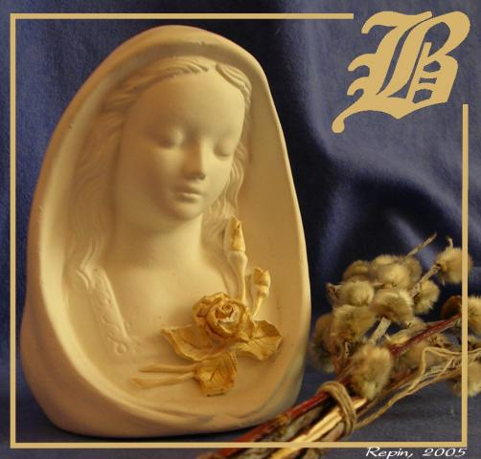
В последнее воскресенье перед Пасхой, согласно православному календарю, Господь вошел в Иерусалим.
На Руси этот праздник называют
Вербным воскресеньем.

Slide 6
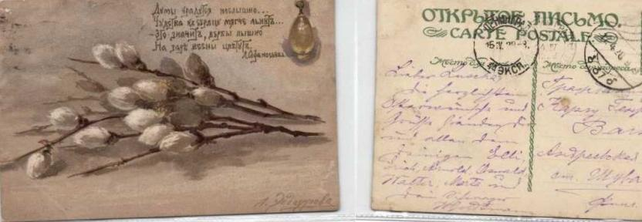
В церквях в этот день проводятся
всенощные бдения:
прихожане молятся,
как бы встречая Господа, держа в руках ветки вербы,
цветы и горящие свечи.

Slide 7
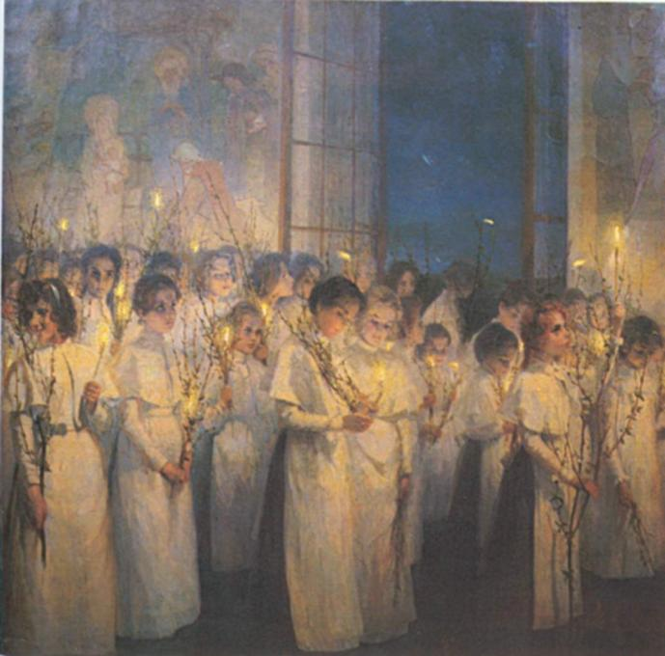
В конце службы верба освящается святой водой.
Считается, что верба обладает огромной целительной силой и помогает избавиться от всего плохого,
что скопилось в доме за год.
Освященные вербы принято хранить в доме весь год рядом с иконами.

Slide 8
Верба хлыст, Бей до слез. Не я бью, Верба бьёт. Будь здоров Как верба.
Самым главным обычаем этого праздника является хлестание вербой своих детей старшим из семьи с определенными словами:
Делалось это для того, чтобы дети были здоровыми и послушными.
Вербохлест, бей до слез. Там недалечко красно яечко.
Русская приговорка.

Slide 9
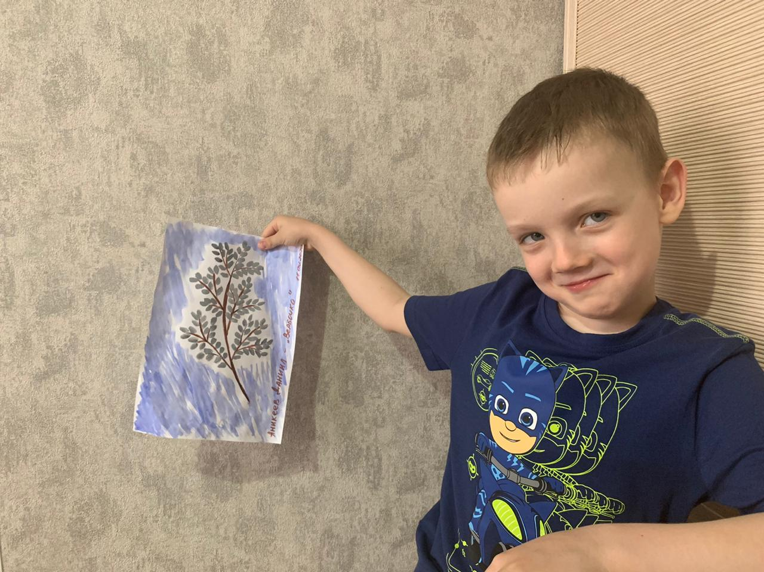
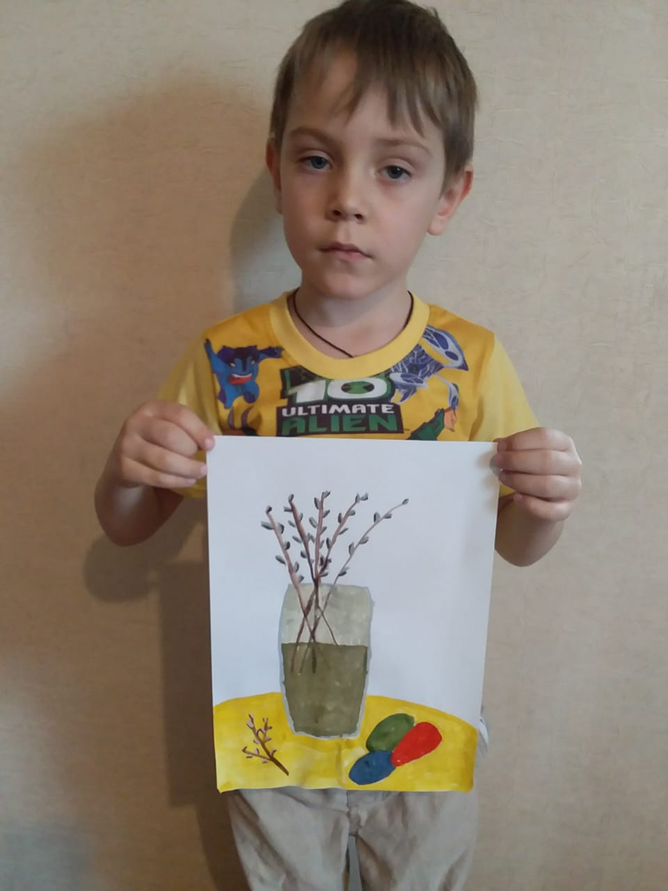
Рисунки наших детей «Веточки вербы»

Slide 10
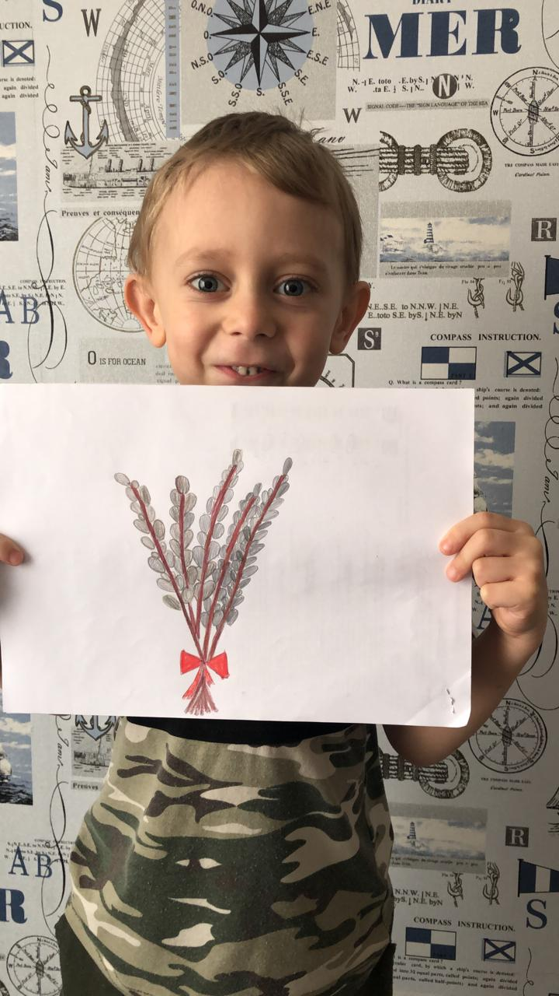
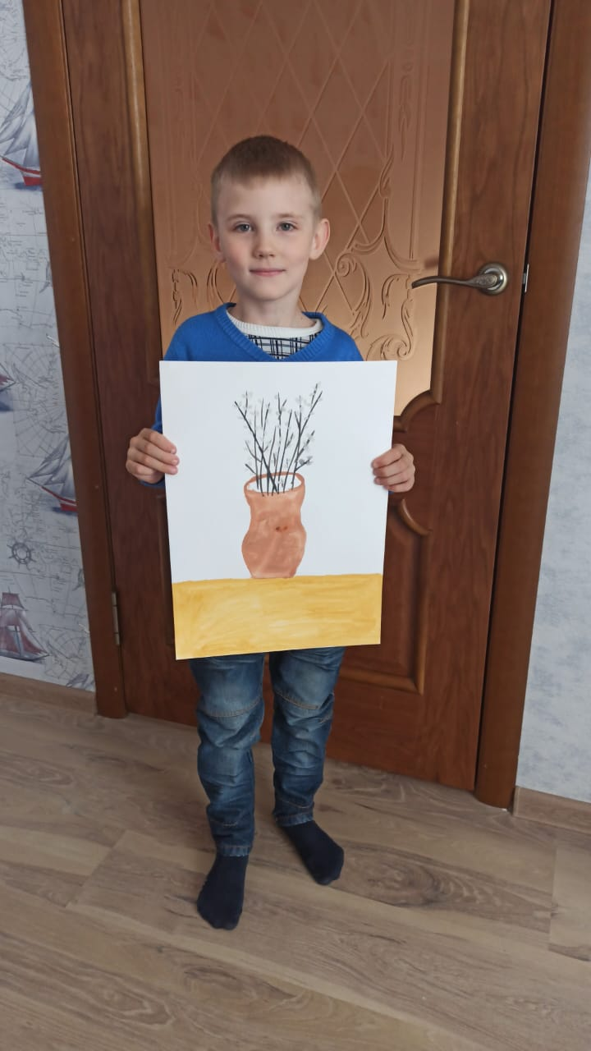

Slide 11
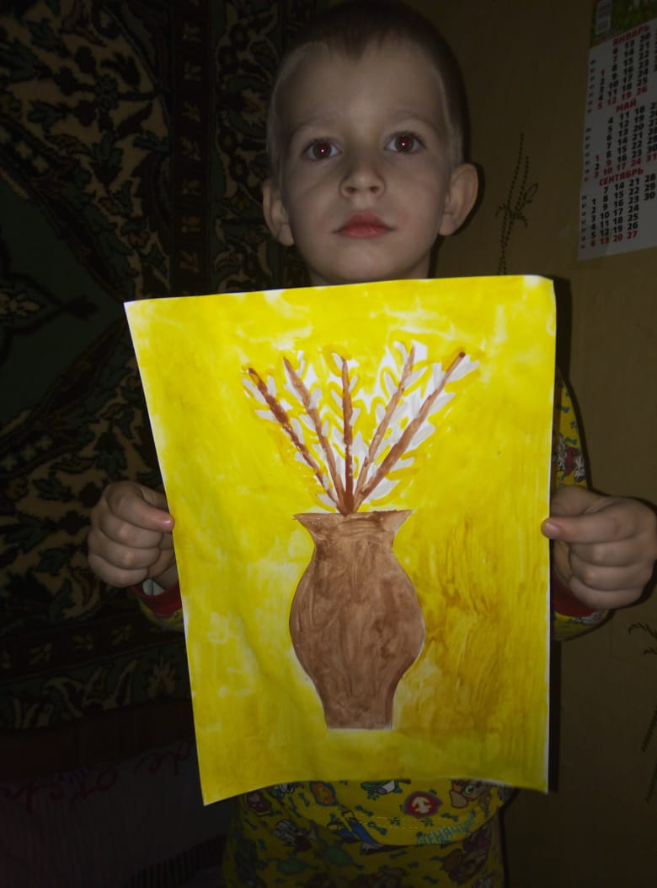

Slide 12
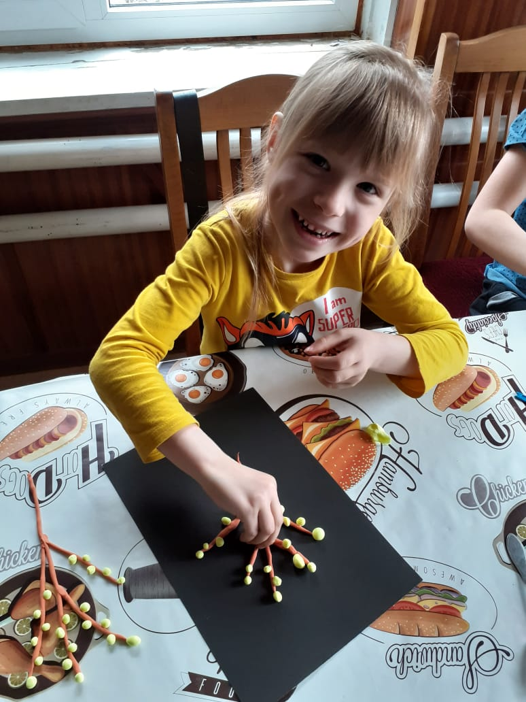
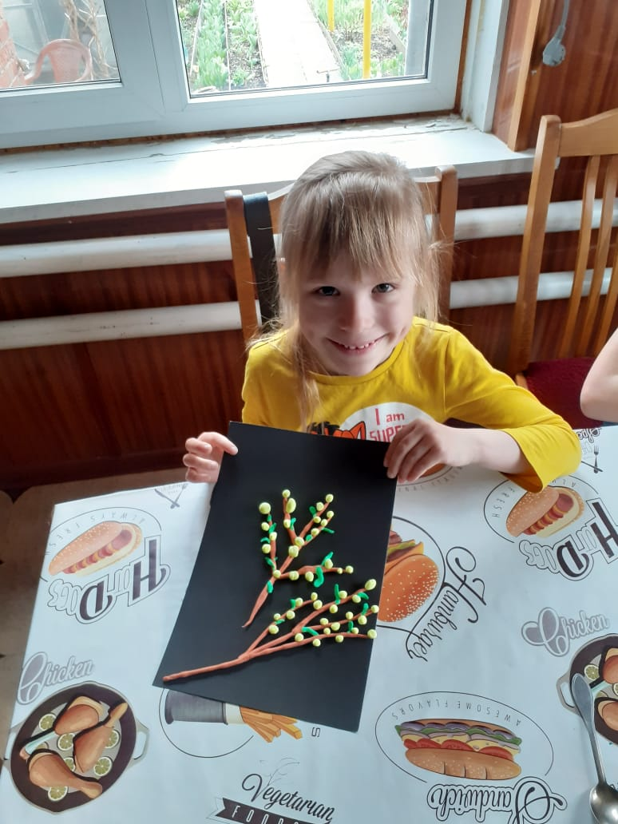

Slide 13
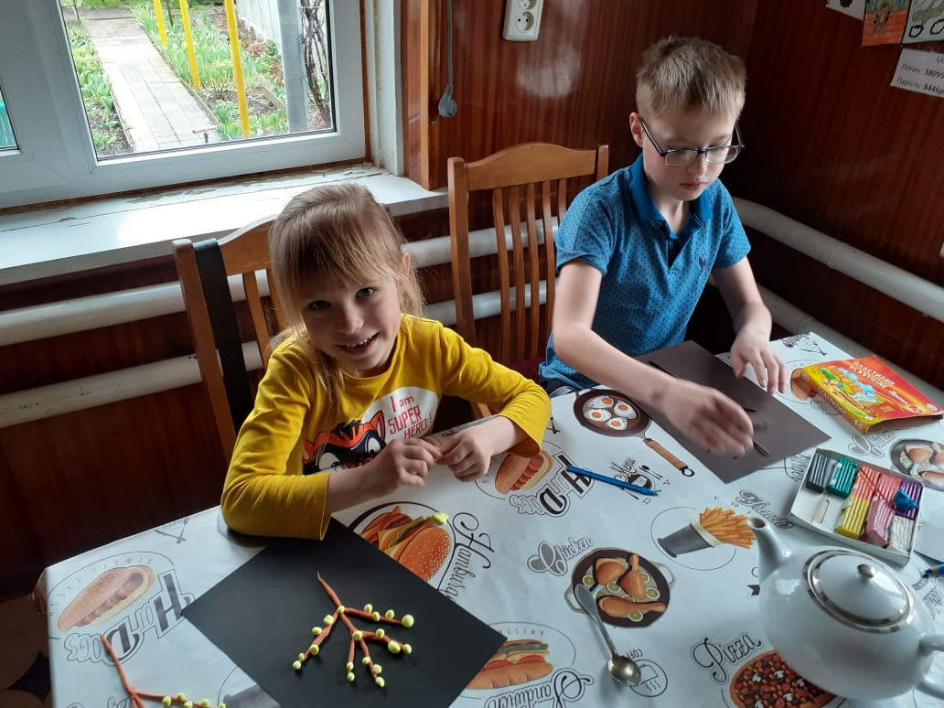
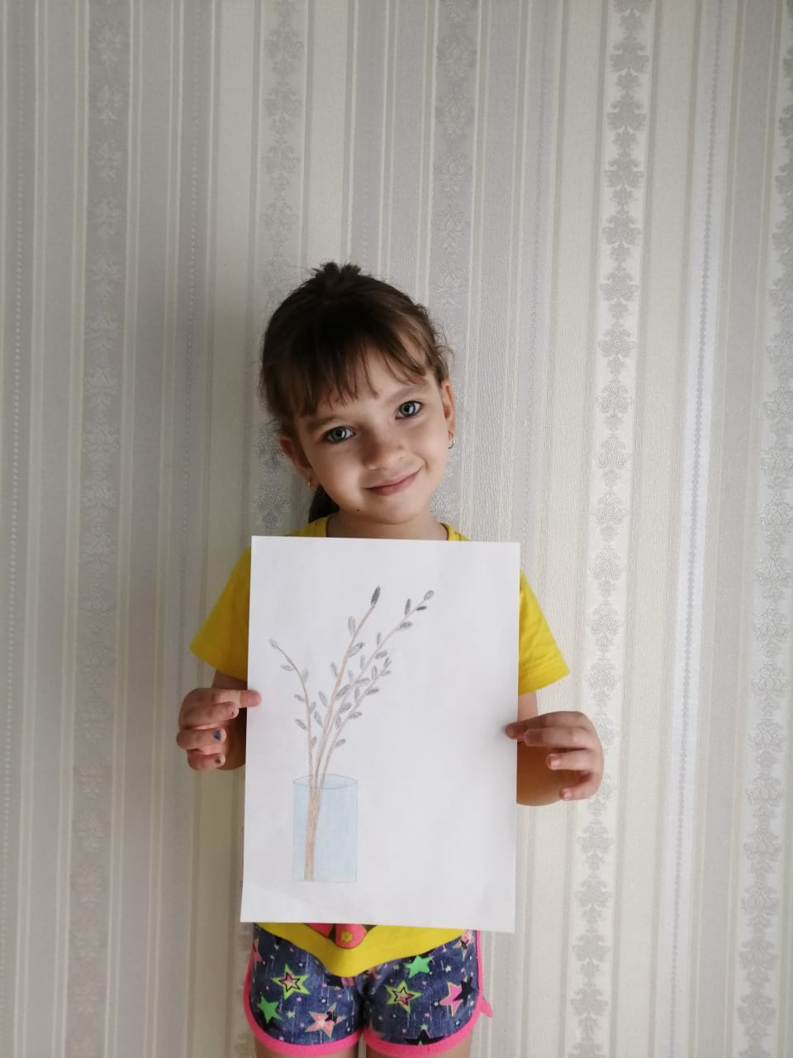

Slide 14
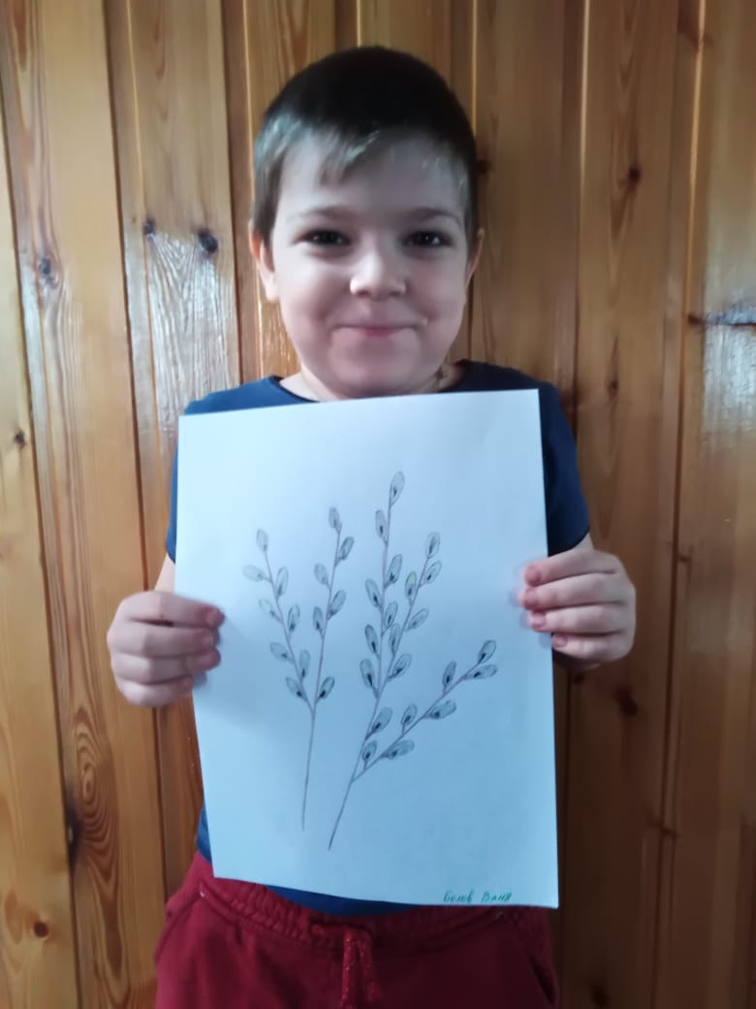
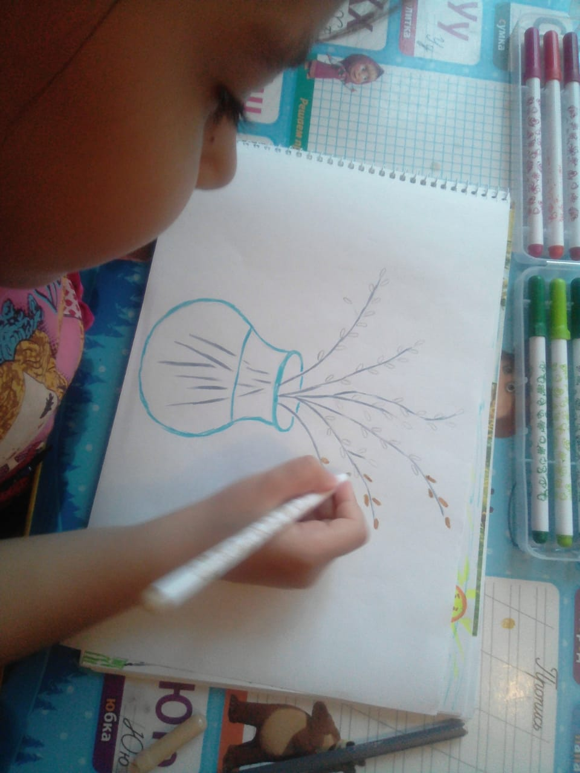

Slide 15
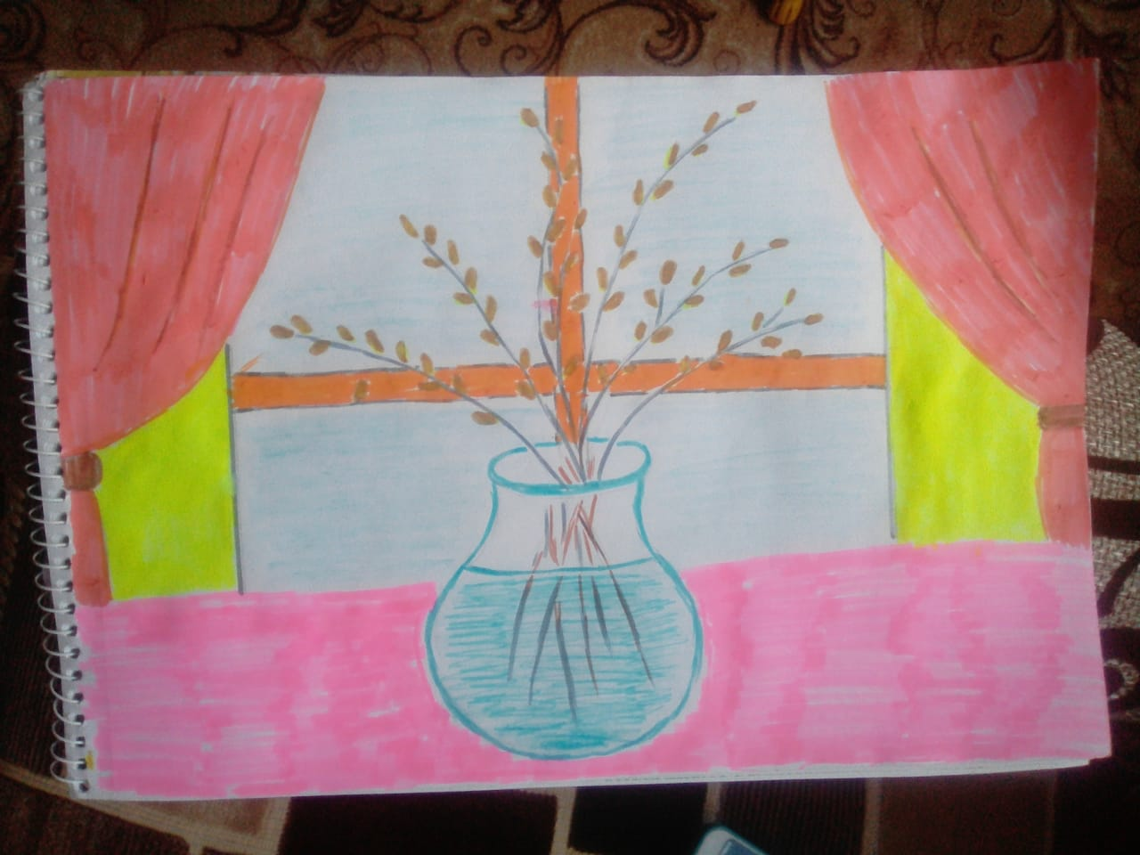
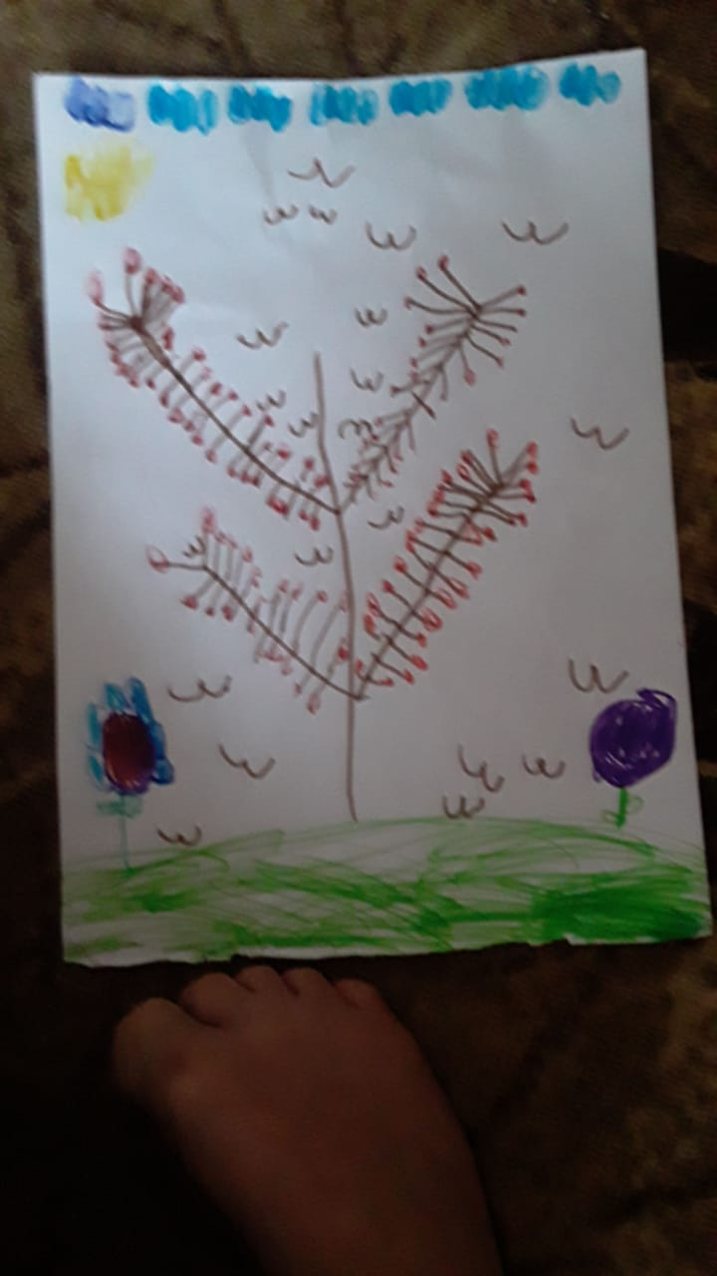

Slide 16
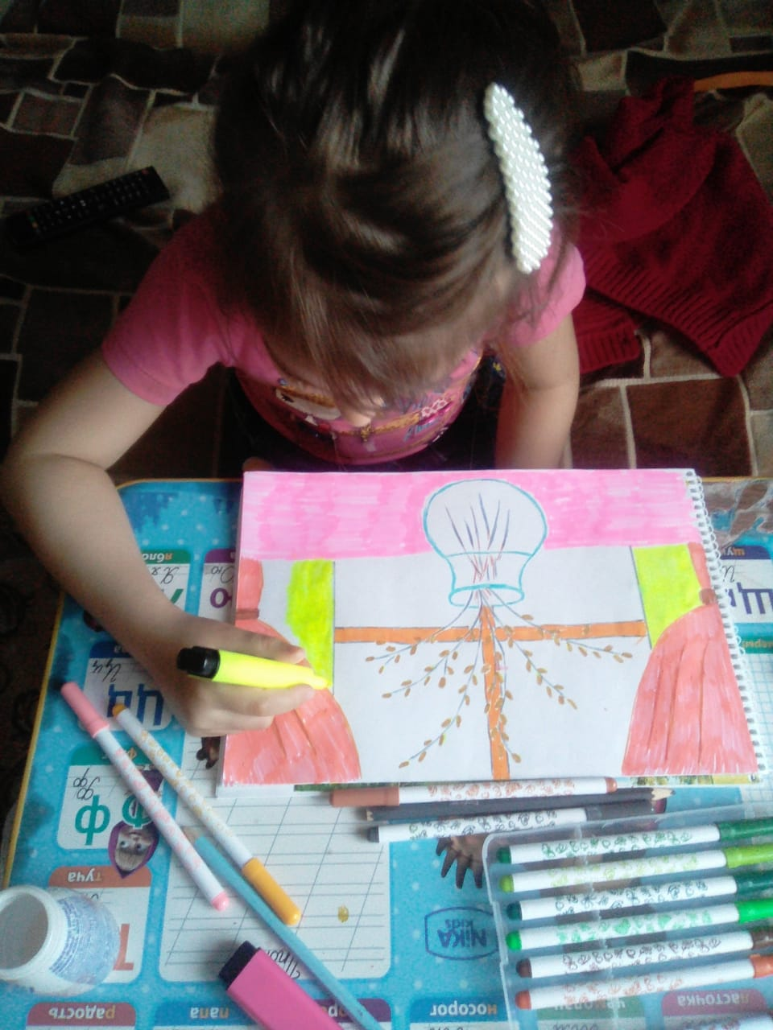
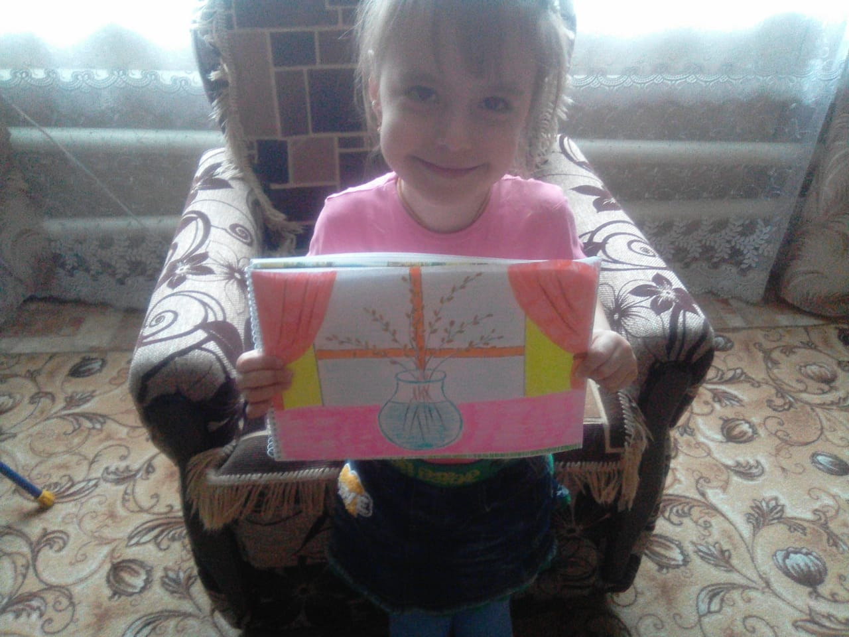

Slide 17
Спасибо за внимание!

